Slide 1

Систематизация и обобщение знаний о языке программирования Java

Slide 2

Цели:
1. Повторить основу ООП
2. На практике повторить применение логического оператора if
3. На практике повторим использование конструкторов и работу с приватными полями объекта
4. Повторим работу с циклами и генерацию случайных чисел
5. Повторим сортировку массивов методом пузырька

Slide 3

Что такое ООП?
ООП - это парадигма разработки программных систем, в которой приложения состоят из объектов.

Slide 4

Что вы знаете об ООП?
Как мы уже разобрали в ООП приложения состоят из объектов но что же такое объект?
Объекты — это сущности, у которых есть свойства и поведение. Обычно объекты являются экземплярами какого-нибудь класса. Например, в игре может быть класс Character (персонаж), а его экземплярами будут hero или NPC.

Slide 5
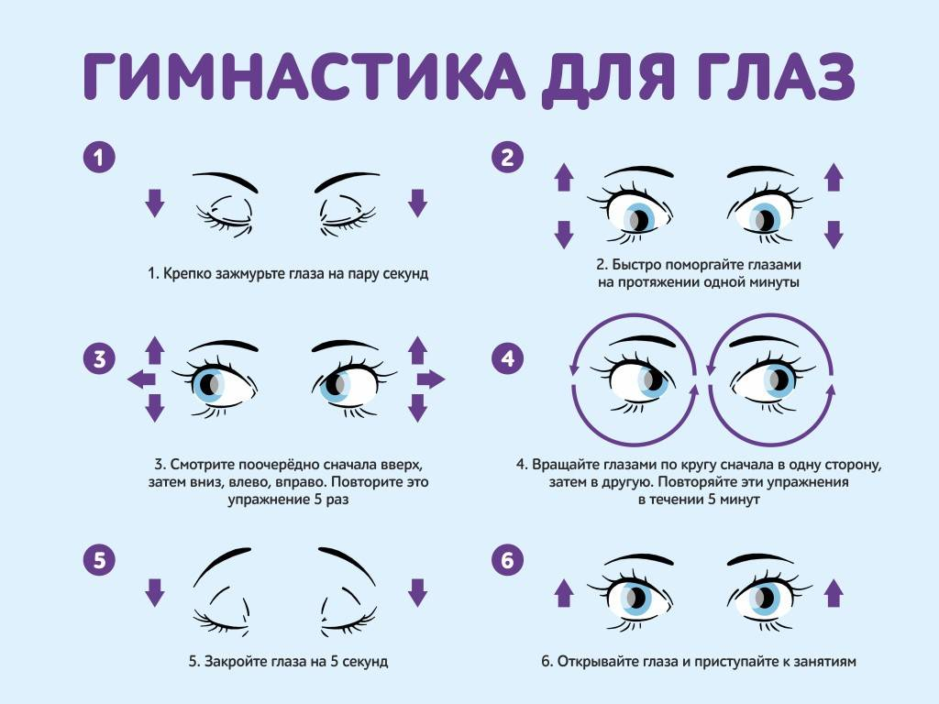

Slide 6

А что ещё?
Мы уже сказали что объект является экземпляром класса. И вот следующий вопрос: что такое класс?
Класс — в объектно-ориентированном программировании, представляет собой шаблон для создания объектов, обеспечивающий начальные значения состояний: инициализация полей-переменных и реализация поведения функций или методов.

Slide 7
Класс в ООП
Что такое класс я думаю всем ясно. Теперь поговорим о том из чего состоит класс
Классы в ООП состоят из методов и полей.

Slide 8
Принципы ООП
1. Абстракция
2. Инкапсуляция
3. Наследование
4. Полиморфизм
Наследование:
extends для классов
Implements для интерфейсов
Модификаторы доступа:
Private
Protected
Public
default

Slide 9
Задача 1
Создайте класс Test1 с двумя переменными. Добавьте метод вывода на экран и методы изменения переменных. Добавьте метод, который находит сумму значений этих переменных, и метод, который находит наибольшее значение из этих двух переменных.

Slide 10
Задача 2
Создайте класс Test2 с двумя переменными. Добавьте конструктор с входными параметрами. Добавьте конструктор, инициализирующий члены класса по умолчанию. Добавьте set- и get- методы для полей экземпляра класса.

Slide 11
Задача 3
Заполните массив случайным числами и выведите максимальное, минимальное и среднее значение. Для генерации случайного числа используйте метод Math.random(), который возвращает значение в промежутке [0, 1].

Slide 12
Задача 4
Заполните массив случайным числами. Реализуйте алгоритм сортировки пузырьком для сортировки массива
Для генерации случайного числа используйте метод Math.random(), который возвращает значение в промежутке [0, 1].

